Slide 1
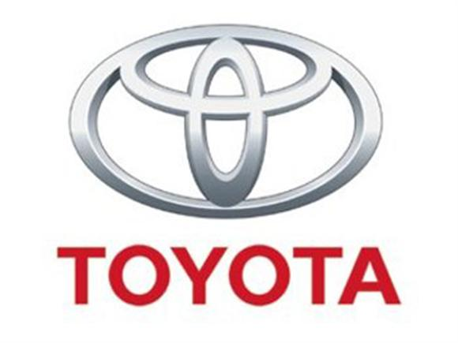
Toyota corporation
Выполнила: ученица 11 класса Черниговская Дарья

Slide 2
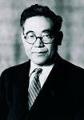
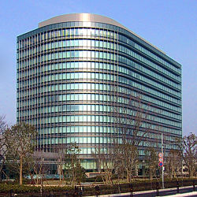
Основатель фирмы Toyota Motor Corporation в 1937 году- Тоёда Киитиро.
Toyota — «Тойо́та») — крупнейшая японская автомобилестроительная корпорация, также предоставляющая финансовые услуги и имеющая несколько дополнительных направлений в бизнесе. Штаб-квартира — в городе Тоёта, префектура Айти (Япония). Компания занимает 8 место в Fortune Global 500(2011 год).

Slide 3
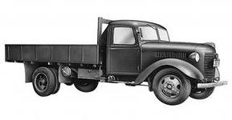
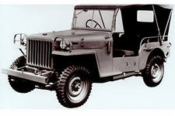
Во время Второй мировой войны компания практически занималась только производством грузовиков для Японской императорской армии. Из-за строгого дефицита в тогдашней Японии военные грузовики делались в самых упрощенных вариантах, например, с одной фарой. Некоторые считают, что война быстро закончилась из-за бомбардировок союзников в городе Аити, уничтоживших заводы Toyota.
Тойота начала расширяться быстрыми темпами в 1960-е годы. Первый автомобиль марки «Тойота», произведённый за пределами Японии, вышел с конвейера в апреле 1963 года в городе Мельбурн, в Австралии.

Slide 4
Собственники и руководство
Основные владельцы акций компании на декабрь 2008 года: The Master Trust Bank of Japan (6,29 %), Japan Trustee Services Bank (6,29 %), Toyota Industries Corporation (5,81 %), 9 % — казначейские акции[5].
Председатель правления компании — Фудзио Тё (Fujio Cho), президент — Акио Тоёда (Akio Toyoda)[6].

Slide 5
Крупнейший автопроизводитель в мире (2007—2009, 2012 — н. в.)
В I квартале 2007 года Toyota Motor впервые выпустила и продала больше автомобилей, чем General Motors. GM удерживала звание «крупнейшего автопроизводителя в мире» на протяжении 76 лет. Но последние годы GM, как и другие американские автопроизводители, переживала кризис и вынуждена была сокращать производство — освободившееся место на рынке занимают конкуренты, и в первую очередь Toyota. 24 апреля японская компания сообщила, что выпустила в I квартале 2,37 млн автомобилей и продала 2,35 млн. Таким образом, она впервые опередила GM, у которой соответствующие показатели составили 2,34 млн и 2,26 млн машин[2].
В мае 2012 года Toyota вновь вырвалась на первое место, обогнав Volkswagen и General Motors.

Slide 6
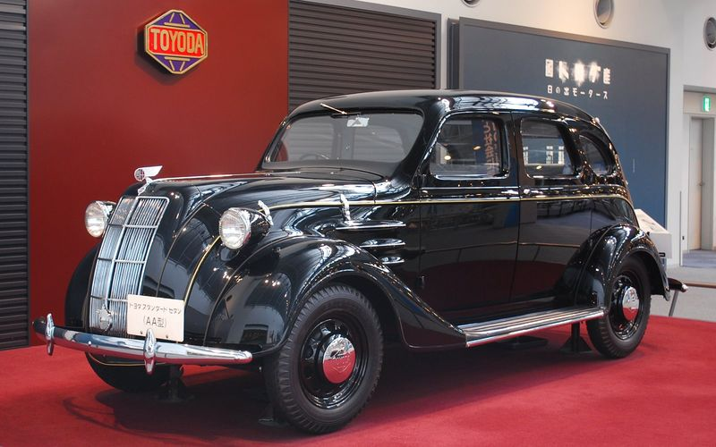
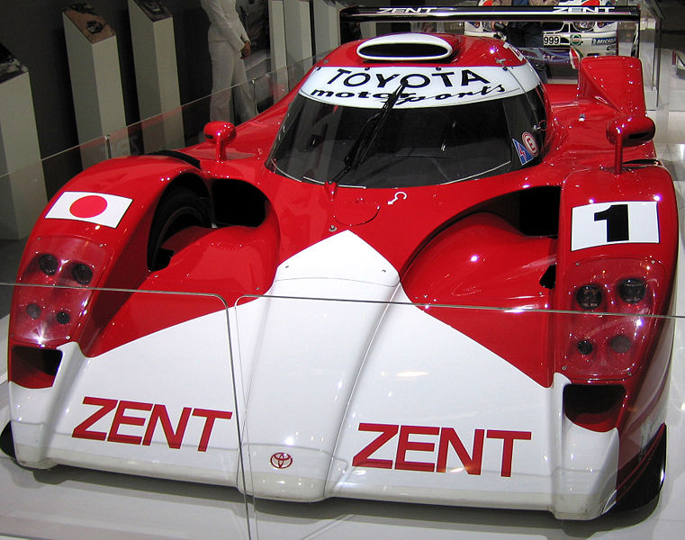
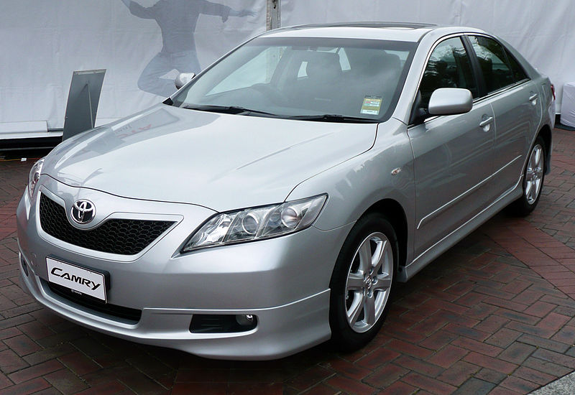
Деятельность
Компания выпускает пассажирские, грузовые автомобили и автобусы под брендами Toyota, Lexus, Scion, Daihatsu, Hino.
За 2007—2008 финансовый год, закончившийся 31 марта 2008 года, корпорация продала 9,37 млн автомобилей. Выручка компании за 2010 год составила $204,1 млрд, чистая прибыль — $2,26 млрд[7].

